Slide 1
HỆ THỐNG QUẢN LÝ NHÀ TRỌ
GIẢNG VIÊN: HUỲNH ANH KHIÊM
NGƯỜI THỰC HIỆN:
PHẠM HUỲNH ANH TIẾN – 51900444
NGUYỄN VINH TIẾNG – 51900713
TRẦN PHƯỢNG HOÀNG – 51900743
TRẦN THÁI BẢO - 51900725

Slide 2
Nội dung thuyết trình
Quy trình nghiệp vụ
Thiết kế hệ thống
Demo

Slide 3
Quy trình nghiệp vụ

Slide 4
Quản lý nhà trọ online sẽ có các nhiệm vụ cơ bản như:
· Quản lý thông tin nhân viên
· Quản lý tài khoản phòng
· Quản lý thông tin phòng
· Quản lý thông tin thiết bị
· Quản lý hóa đơn
· Quản lý thông tin khách hàng
· Quản lý dịch vụ
· Quản lý yêu cầu công việc
· Quản lý yêu thông báo

Slide 5
Quy trình quản lý thông tin nhân viên
Khi nhà trọ tuyển thêm nhân viên mới, chủ trọ cần ghi nhận các thông tin của nhân viên (tên, ngày sinh, số điện thoại, email,…). Thông tin của nhân viên sẽ được chủ trọ thêm vào hệ thống, đồng thời chủ trọ sẽ tạo tài khoản cho nhân viên mới.
Nhân viên có thể xem thông tin của bản thân. Trong quá trình làm việc, nếu có nhân viên muốn sửa thông tin thì sẽ liên hệ chủ trọ và chủ trọ sẽ cập nhật thông tin mới của nhân viên ra đó trên hệ thống. Chủ trọ cũng có thể xem thông tin chi tiết của nhân viên trong hệ thống.

Slide 6
Quy trình quản lý thông tin khách hàng
Khi khách đến thuê phòng thì chủ trọ sẽ ghi nhận lại các thông tin của khách hàng (tên, tuổi, số điện thoại, email,…) và lưu thông tin vào hệ thống.
Chủ trọ có thể bấm vào từng khách hàng để xem thông tin chi tiết và khách trọ cũng có thể xem thông tin của mình trong hệ thống nếu có nhu cầu.
Nếu khách hàng muốn thay đổi hay cập nhật thông tin thì sẽ liên hệ với chủ trọ và chủ trọ sẽ là người cập nhật thông tin khách hàng trong hệ thống.

Slide 7
Quy trình quản lý thông tin phòng
Khi có khách hàng thuê phòng thì chủ trọ sẽ tạo phòng trong hệ thống, sau đó chủ trọ sẽ tạo tài khoản dựa trên phòng được tạo. Chủ trọ có thể xem thông tin chi tiết của phòng. Nếu cần thiết chủ trọ có thể chỉnh sửa thông tin của phòng. Khi phòng đó không cần thiết nữa thì chủ trọ có thể xóa phòng ra khỏi hệ thống

Slide 8
Quy trình quản lý tài khoản phòng
Sau khi ký hợp đồng thuê trọ, khách trọ sẽ được cung cấp một tài khoản do chủ trọ tạo mới dựa trên phòng mà khách thuê (tất cả khách trọ trong cùng một phòng chỉ được cung cấp chung một tài khoản). Chủ trọ có thể xem thông tin chi tiết của tài khoản. Nếu cần thiết, chủ trọ có thể thay đổi thông tin của tài khoản
Nếu khách hàng rời đi không thuê phòng nữa thì chủ trọ sẽ xóa tài khoản đó ra khỏi hệ thống và khi có khách mới đến thuê phòng thì chủ trọ sẽ tạo mới một tài khoản cho phòng đó.

Slide 9
Quy trình quản lý thông tin thiết bị
Chủ trọ là người quản lý các thiết bị của nhà trọ. Chủ trọ có thể thêm 1 thiết bị mới vào hệ thống. Sau khi thêm thì chủ trọ sẽ xem được thông tin của thiết bị đó. Khi cần thiết, chủ trọ có thể thay đổi thông tin của thiết bị.
Nếu thiết bị đó bị hư hay không được sử dụng nữa thì chủ trọ sẽ xóa thiết bị ra khỏi hệ thống.

Slide 10
Quy trình quản lý hóa đơn
Mối tháng chủ trọ sẽ tạo hóa đơn trên hệ thống bao gồm tiền phòng, tiền điện, nước và khách trọ sẽ vào hệ thống để xem hóa đơn phòng. Hóa đơn vừa được tạo sẽ có trạng thái là unpaid.
Sau khi khách trọ thanh toán xong tiền phòng thì chủ trọ sẽ cập nhật trạng thái của hóa đơn là paid trên hệ thống và khách trọ có thể vào xem hóa đơn đã được cập nhật trạng thái.

Slide 11
Thiết kế hệ thống

Slide 12
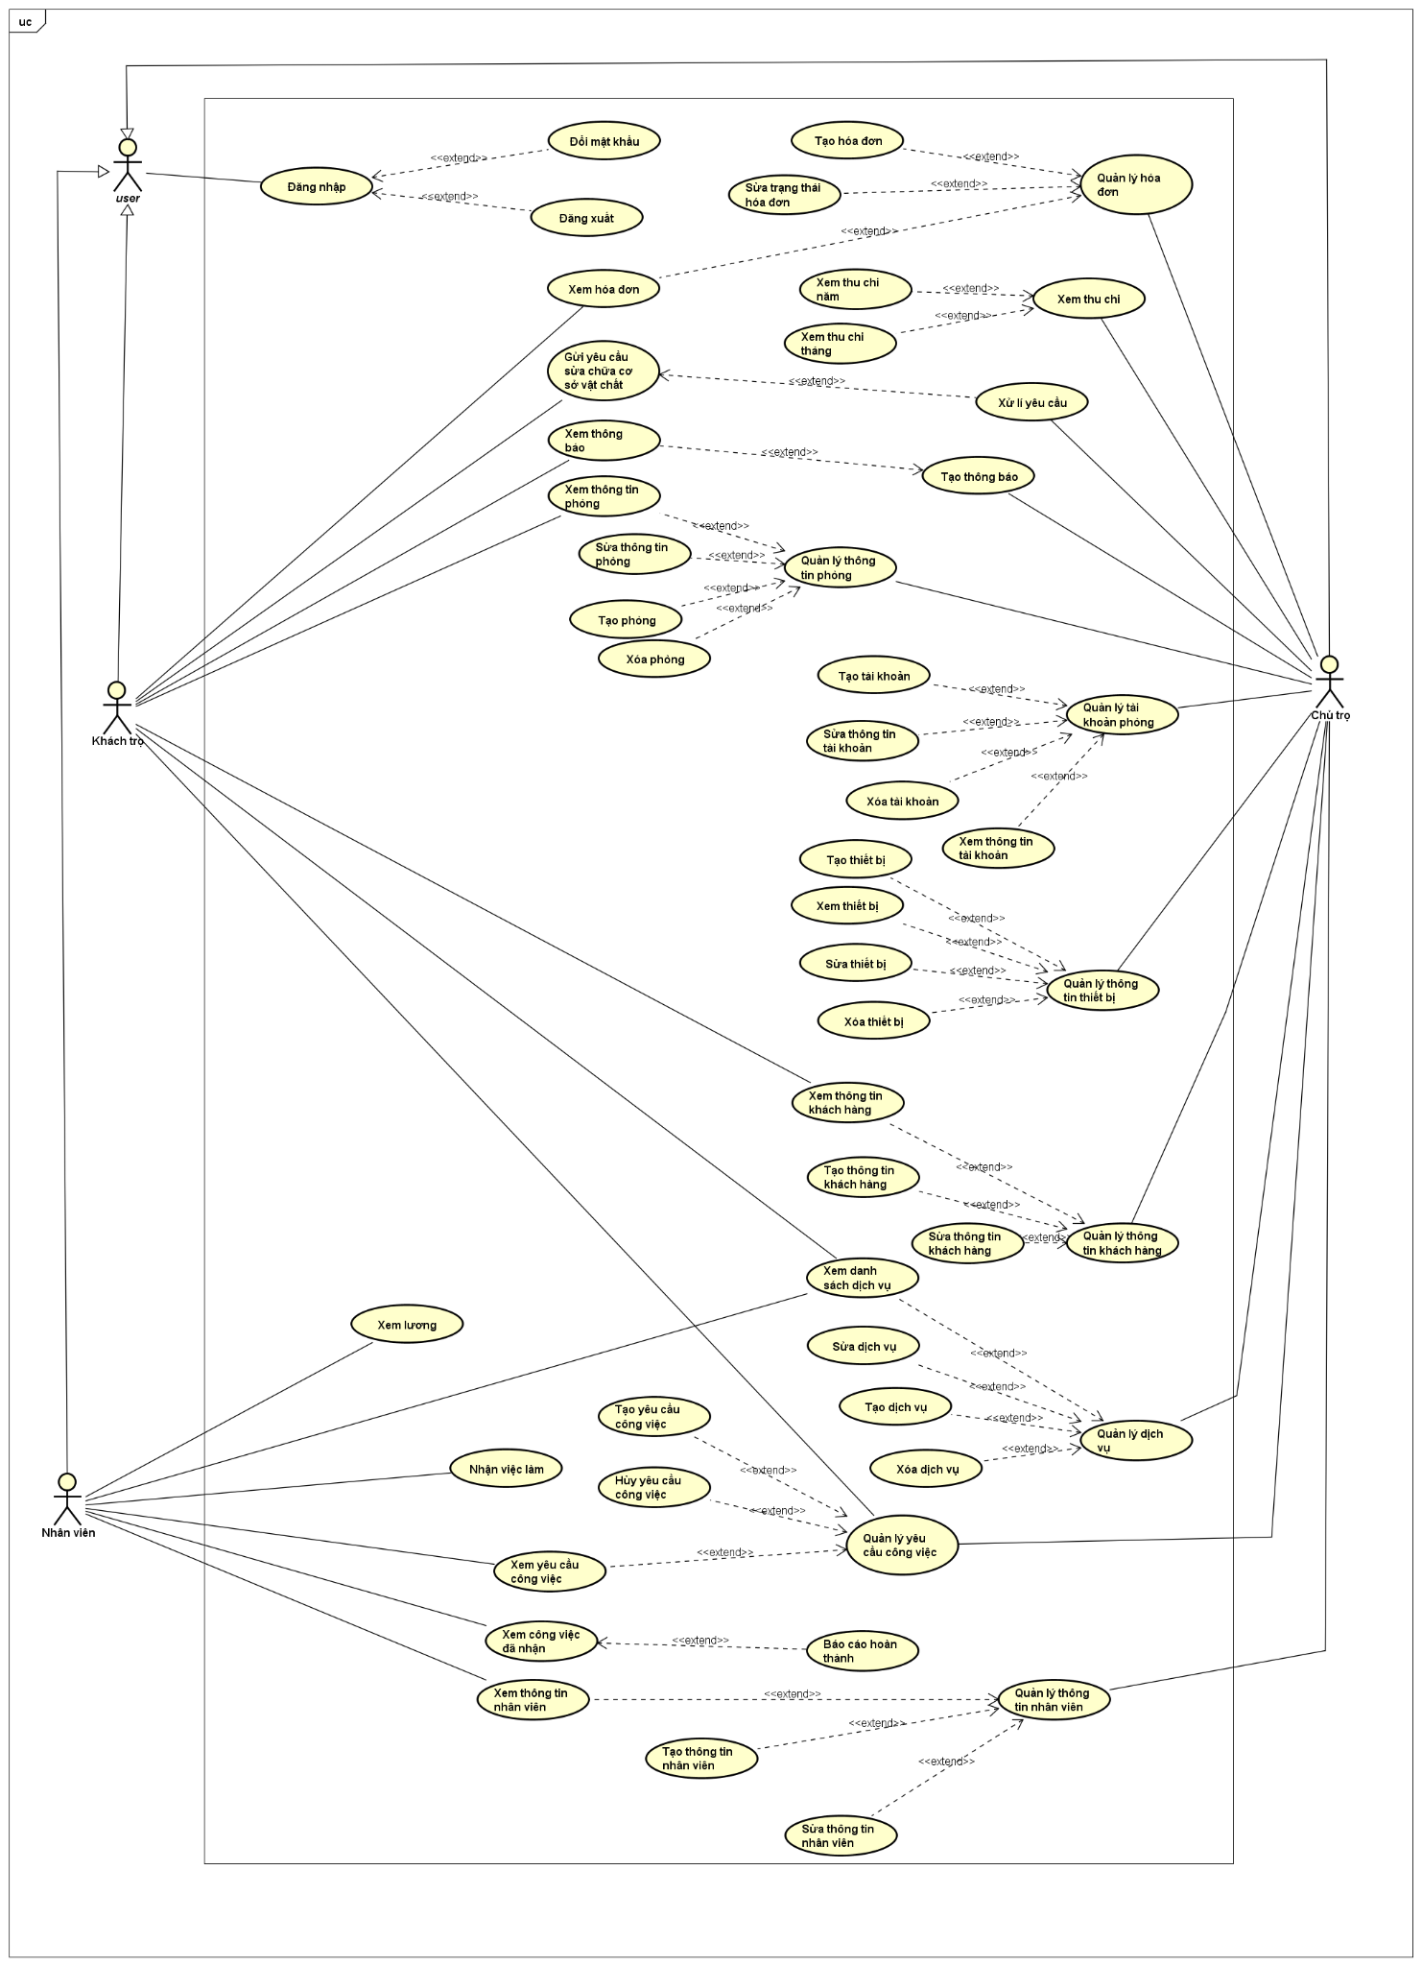
USECASE DIAGRAM

Slide 13
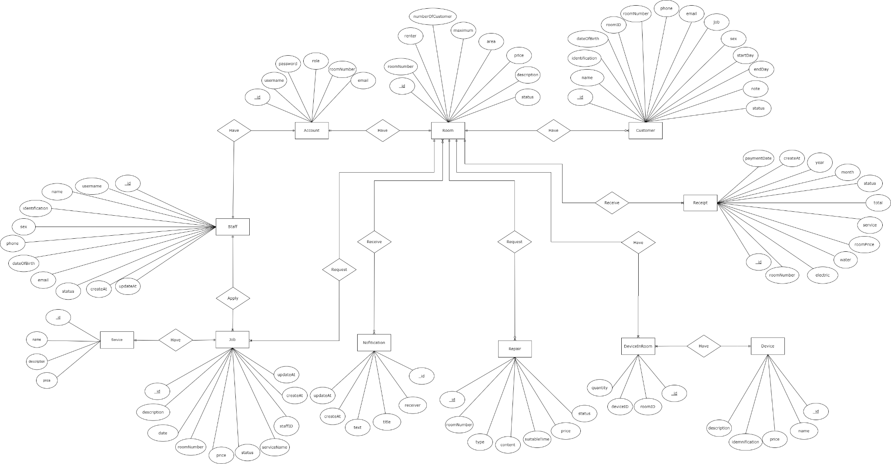
ERD

Slide 14
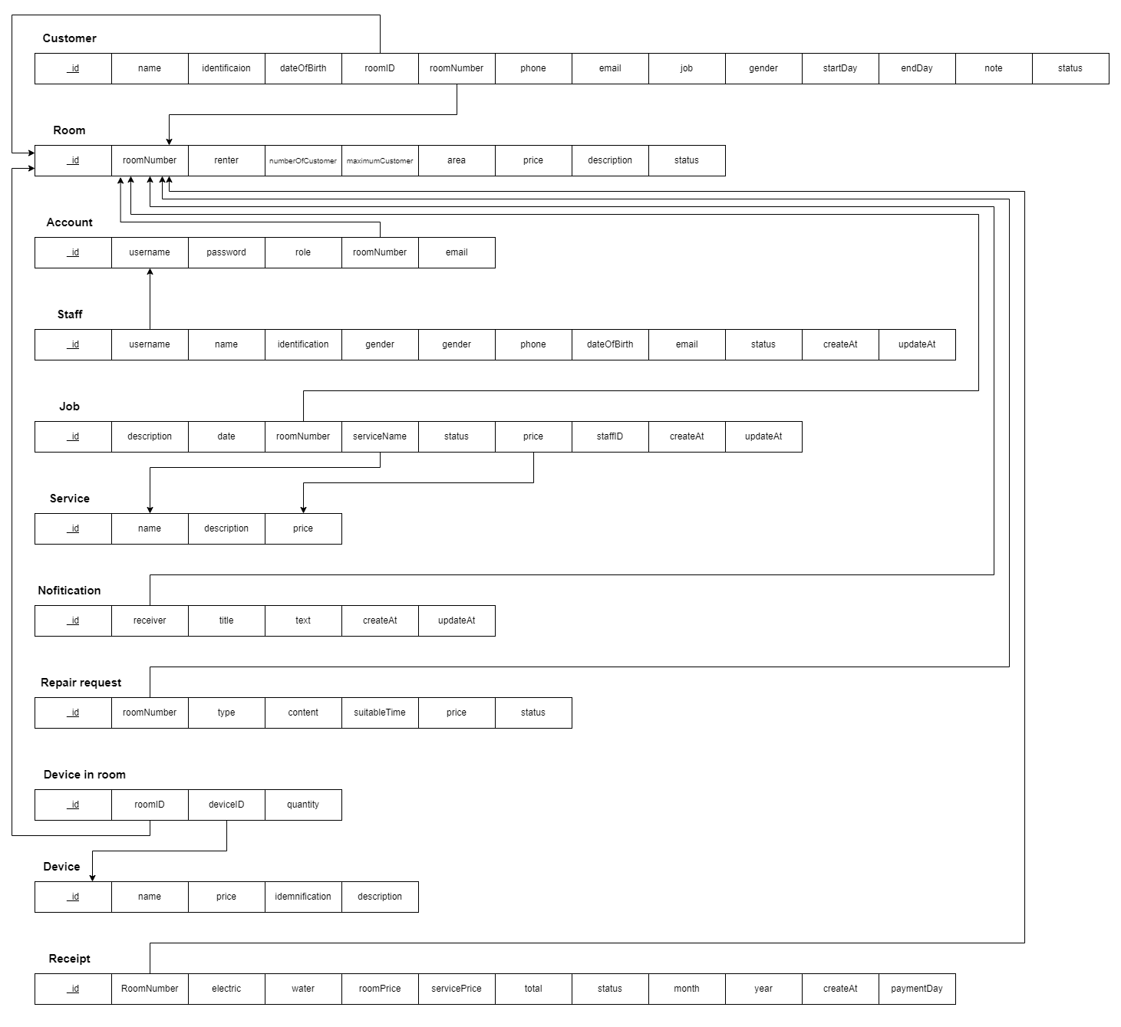
MÔ HÌNH QUAN HỆ

Slide 15
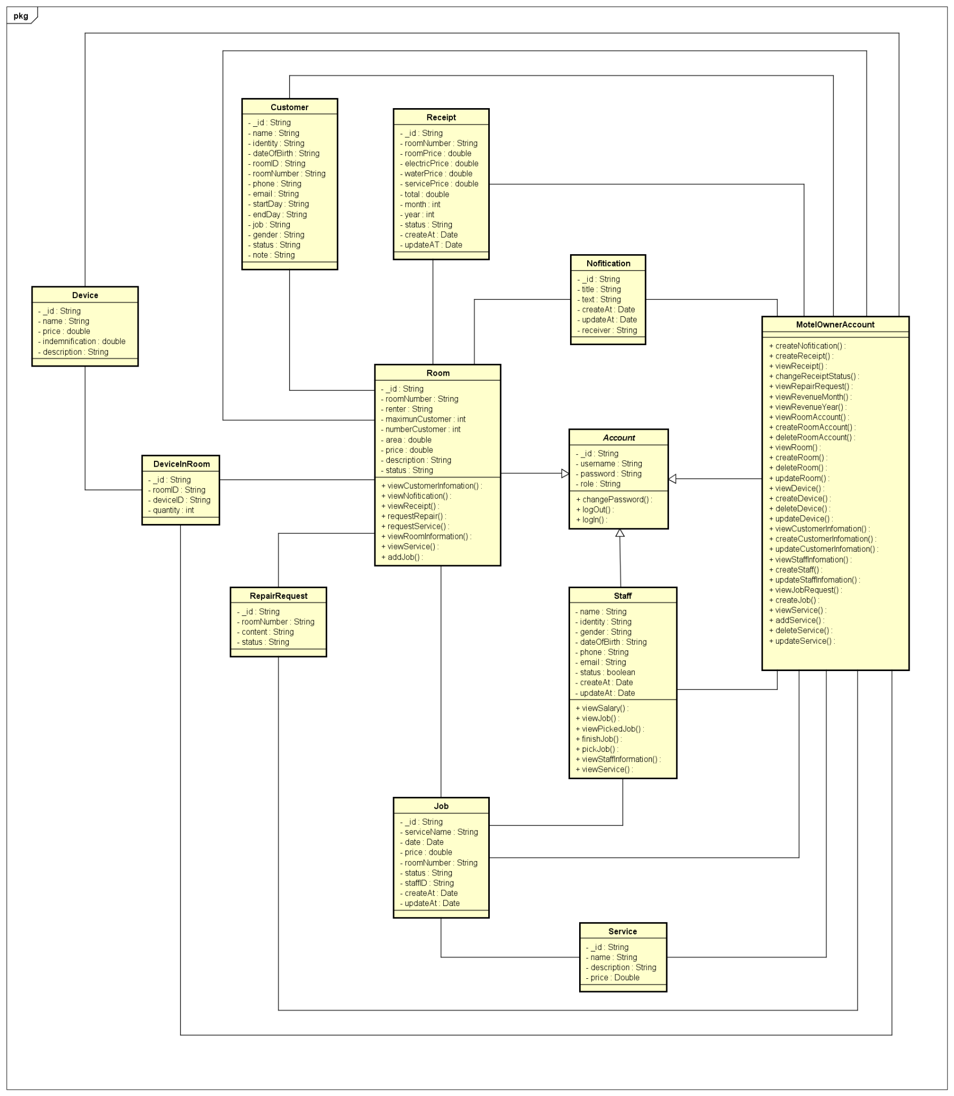
CLASS DIAGRAM

Slide 16
DEMO
- Front-end: HTML, Bootstrap, Javascript.
- Back-end: NodeJS.
- Database: MongoDB.

Slide 17
THANKS FOR LISTENING !!!
Tiếng
Tiến
Hoàng
Bảo
10 MARKS FOR OUR EFFORT
FROM IDEA TO SYSTEM

